Slide 1
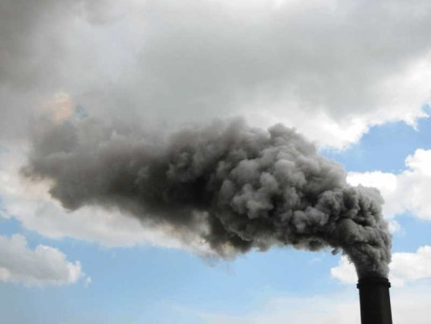
Загрязнение
окружающей
среды
Автор:
Ситник Таисия
г. Саратов, МОУ «СОШ № 60», 4 «а» класс
Научный руководитель:
Мироненко Валентина Ефимовна
учитель высшей категории

Slide 2
Глобальные экологические проблемы…
Сейчас эти слова можно услышать очень часто.
Что они означают? Когда возникли? В чём их причины? Какие меры необходимо предпринять для их решения?
Называя эти проблемы ГЛОБАЛЬНЫМИ, учёные стремятся показать их значение для всей планеты, для всего человечества.

Slide 3
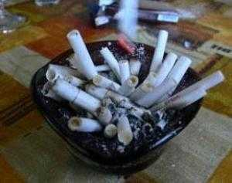
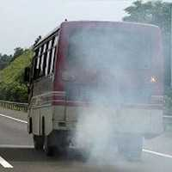
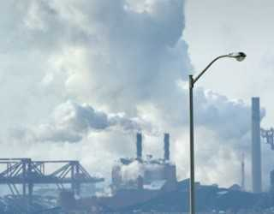
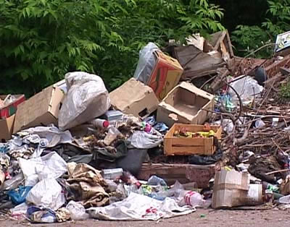
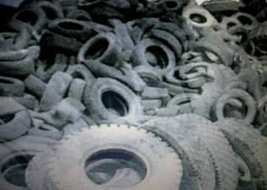
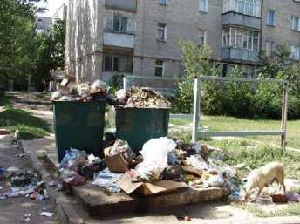
Экологические проблемы возникли не сразу. Они накапливались постепенно и во второй половине двадцатого века приобрели планетарные масштабы.

Slide 4
Причины их возникновения:
- рост численности населения Земли (продовольственная, энергетическая, сырьевая проблема и как следствие—экологическая);
- колоссальные масштабы человеческой деятельности;
- нерациональное использование природных ресурсов;
- идеология покорения природы, предельно высокая её эксплуатация.

Slide 5
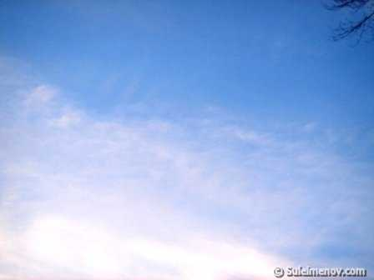
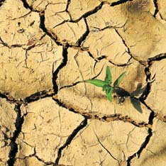
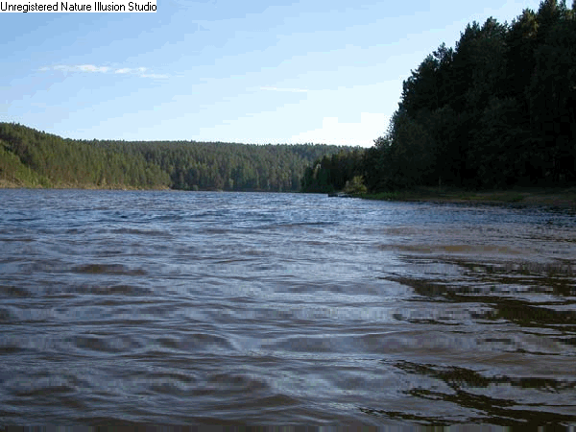
Характер современных экологических проблем проявляется в воздействии
на все оболочки Земли —
твёрдую, газовую, водную.

Slide 6
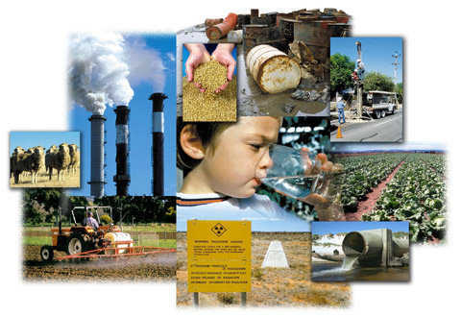
Загрязнение -
это возникновение в природе новых, обычно не характерных для неё веществ.
Эти вещества после их использования не поступают в природный кругооборот, и естественные системы начинают разрушаться.

Slide 7
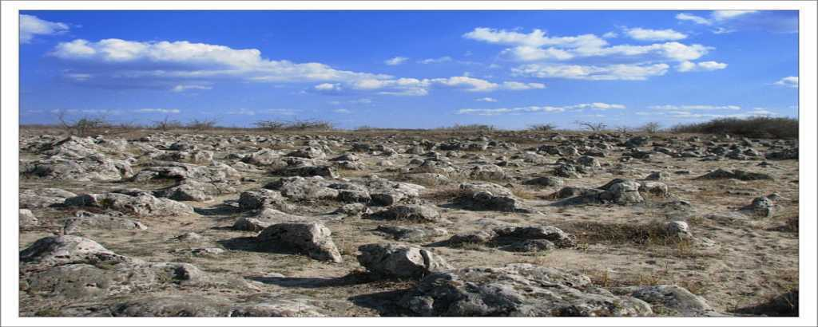
Почвенный покров Земли -
важнейший компонент природных процессов.
Огромный вред почвам наносит вырубка лесов, использование пастбищ, применение ядохимикатов.

Slide 8
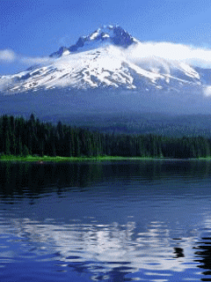
Водная среда -
это воды суши, Мировой океан,
ледники, подземные воды.

Slide 9
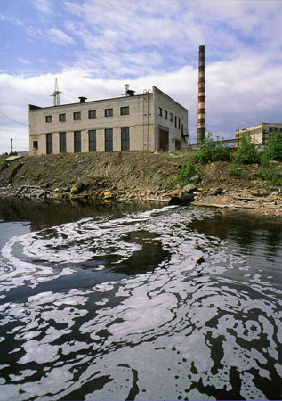
Дефицит пресной воды связан с загрязнением водоемов сточными водами предприятий.
К наиболее распространённым загрязнителям относятся нефть и нефтепродукты.
Опасными загрязнителями водоемов являются соли тяжелых металлов – свинца, железа, меди, ртути.

Slide 10
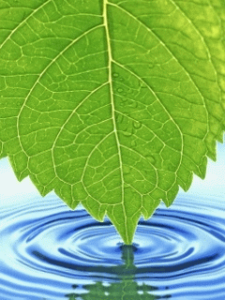
Восстановление чистоты вод произойдёт лишь через 300-400 лет.

Slide 11
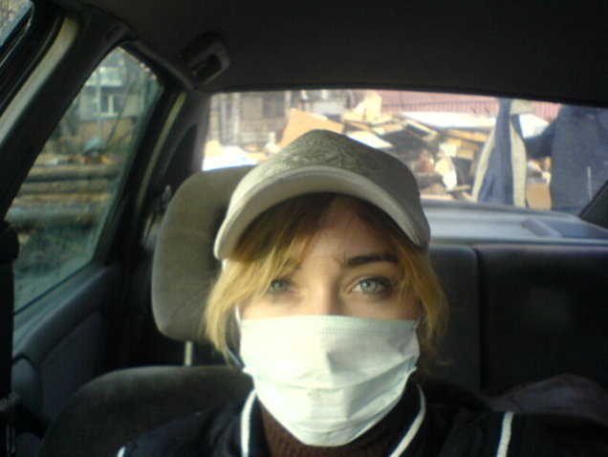
Атмосферный воздух -
Человек может находиться без пищи пять недель, без воды – пять дней, а без воздуха всего лишь пять минут.

Slide 12
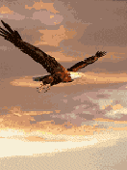
Воздух – смесь газов. Основное назначение воздуха – это обеспечение дыхания живых организмов

Slide 13
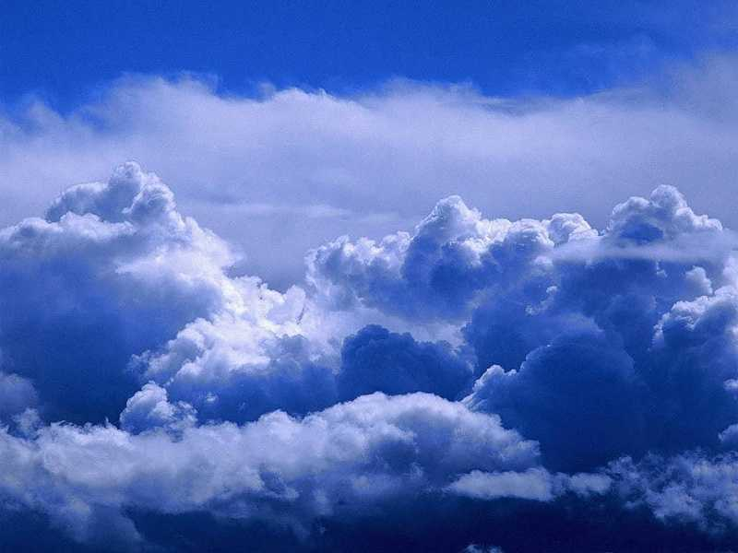
Атмосфера обладает способностью к самоочищению, но в современных условиях возможности природных систем самоочищения подорваны.
Уровень загрязнения саратовского воздуха в три раза превышает норму.

Slide 14
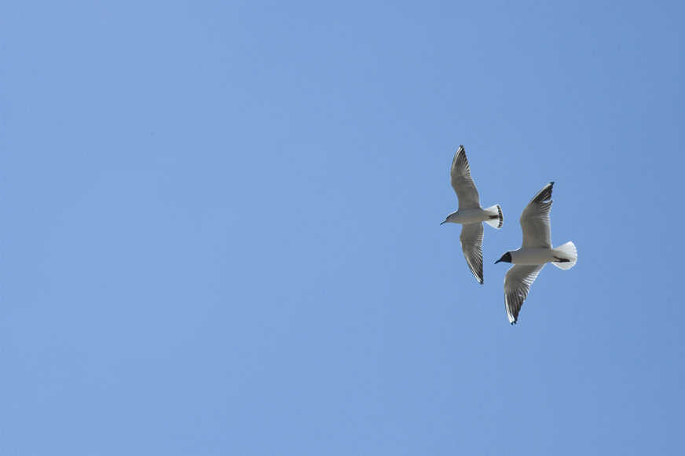
Деятельность человека по своим масштабам превосходит природное загрязнение атмосферного воздуха.

Slide 15
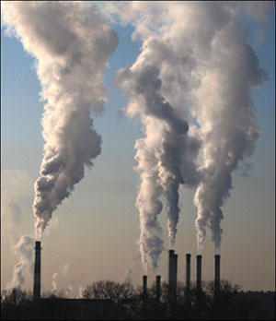
Выбросы вредных веществ в атмосферу делятся на:
газообразные ( оксиды азота, серы, углерода, сероводород и др.)
жидкие ( кислоты, щёлочи, растворы солей и др.)
твёрдые (радиоактивные вещества, свинец и его соединения,
органическая и неорганическая пыль, сажа, смолистые вещества)

Slide 16
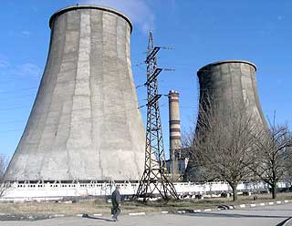
Источники загрязнения:
- тепловые и атомные электростанции

Slide 17
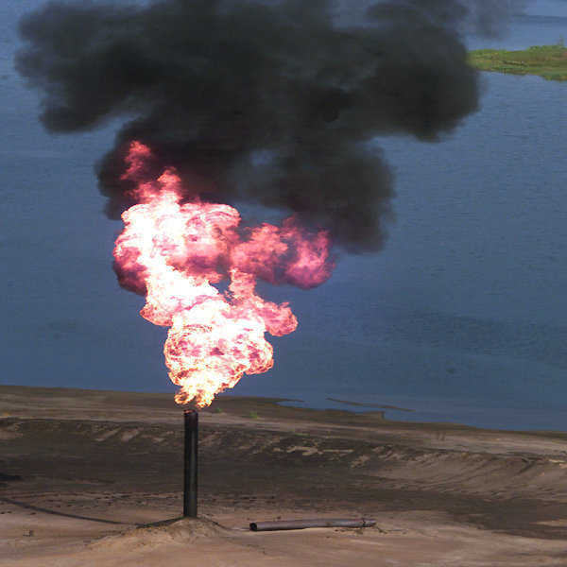
Источники загрязнения:
- продукты сжигания топлива

Slide 18
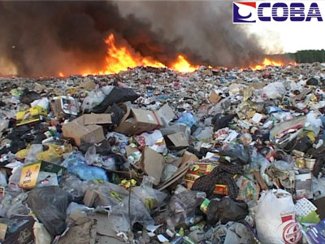
Источники загрязнения:
- продукты сжигания бытовых отходов (мусор, полиэтилен, пластик)

Slide 19
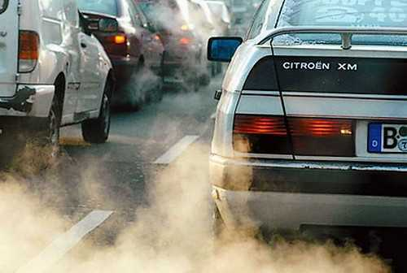
Источники загрязнения:
- выхлопные газы автомобилей

Slide 20
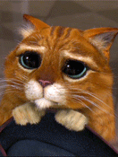
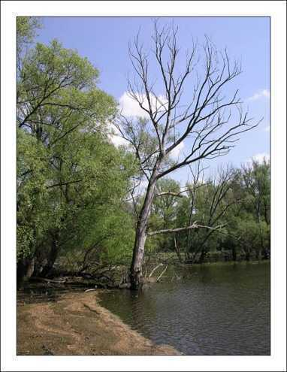
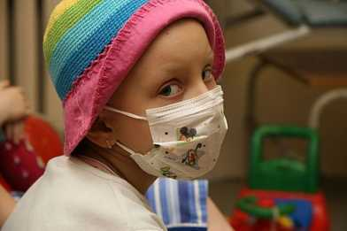
Большая загазованность отрицательно сказывается на экологической обстановке и влияет на самочувствие людей, флору, фауну.

Slide 21
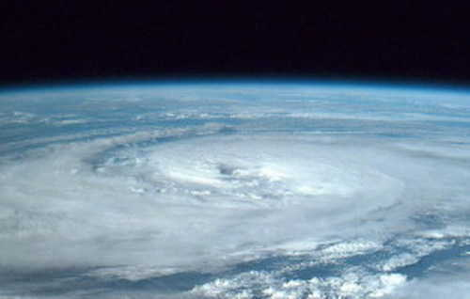
Основные экологические
проблемы атмосферы
- Озоновые дыры

Slide 22
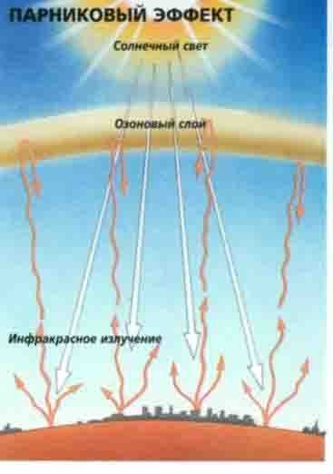
Основные экологические
проблемы атмосферы
Парниковый
эффект

Slide 23
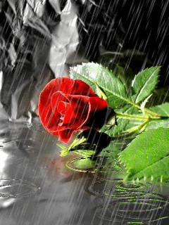
Основные экологические
проблемы атмосферы
Выпадение
кислотных
дождей

Slide 24
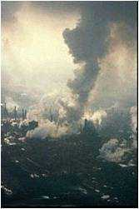
Основные экологические
проблемы атмосферы
Выбросы
тяжелых
металлов

Slide 25
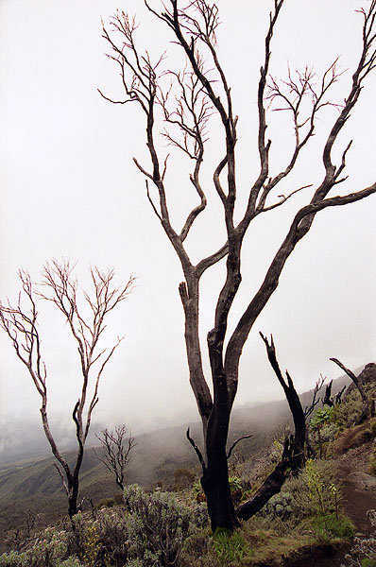
За последние 300 лет человечество уничтожило 2/3 лесов.
На планете каждый день исчезает
70 видов животных
и растений.

Slide 26
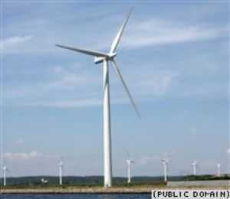
Мы тратим бесценные природные ресурсы и мало используем неистощимые источники энергии: ветер и солнце.

Slide 27
Растут горы мусора. Мы всё больше используем пластмассу, а срок разложения пластиковой бутылки более 100 лет.

Slide 28
Возможно ли
исправить ситуацию ???

Slide 29
ДА. Надо, чтобы всё, что мы делаем, не наносило непоправимый вред природе.

Slide 30
Это наше природное наследие. Без природы не было бы нас и нашей культуры.

Slide 31
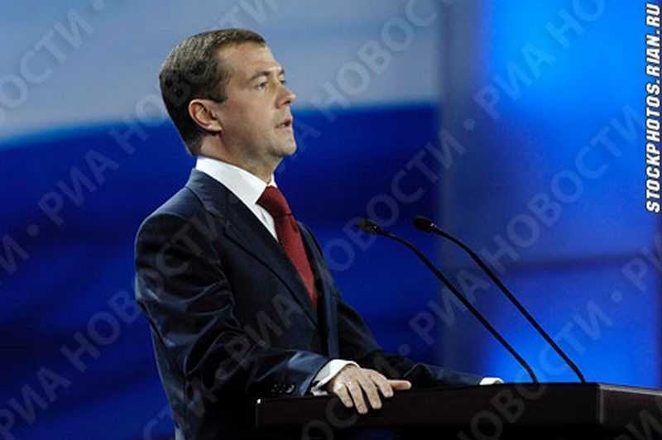
Вот и наш президент Дмитрий Анатольевич Медведев говорит о важности заботы
о природе:
«Решение экологических проблем становиться одним из приоритетов развития России…».

Slide 32
Что же надо делать,
Чтобы вести себя правильно?

Slide 33
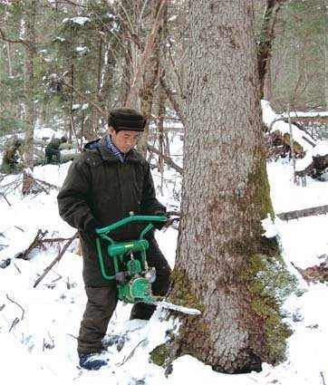
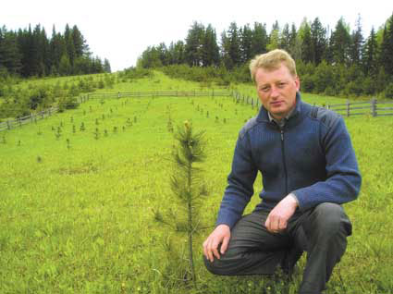
Правила просты:
- срубили лес, надо посадить новый;

Slide 34
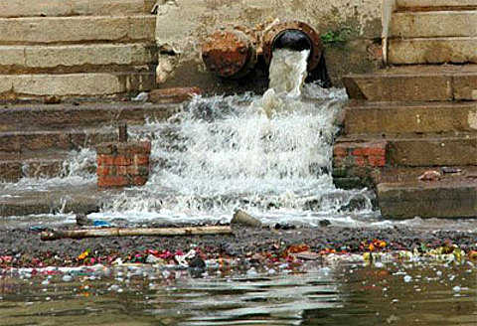
Правила просты:
- вредные сбросы надо очистить;

Slide 35
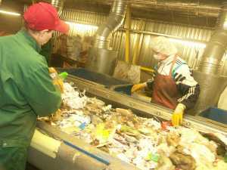
Правила просты:
- использовать лучшие технологии и исправить то, что уже нарушено;

Slide 36
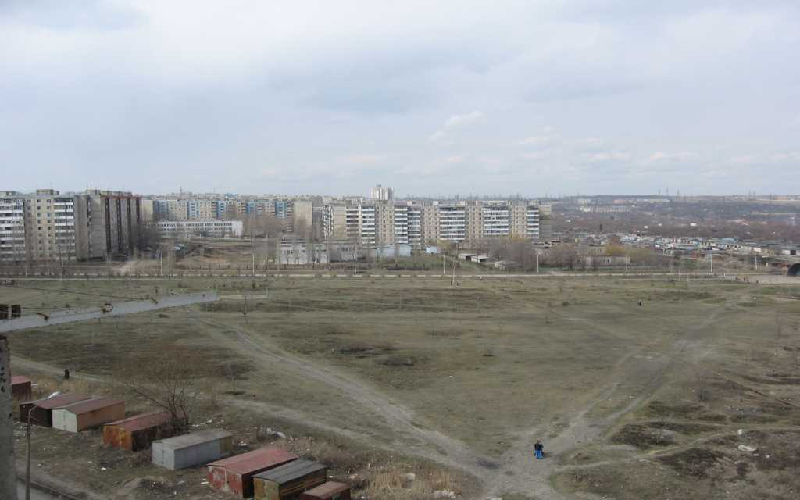
Уже сегодня
каждый школьник может
посадить деревья рядом со своим домом

Slide 37
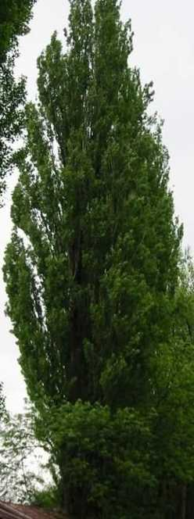
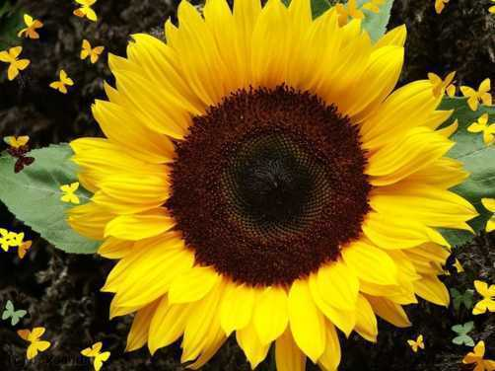
растения,
очищающие
воздух:
Подсолнечник
Тополь
пирамидальный

Slide 38
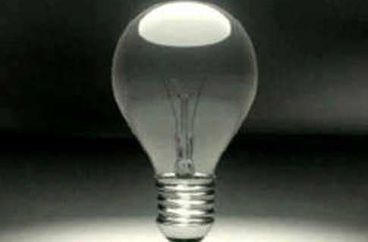
Выключать воду и свет, когда они нам не нужны.

Slide 39
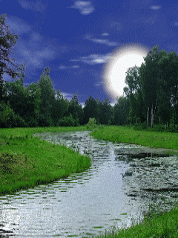
Ведь через струйку толщиной в иголку вытекает 840 литров воды в день.

Slide 40
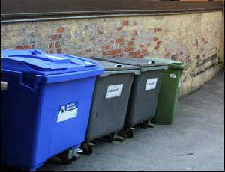
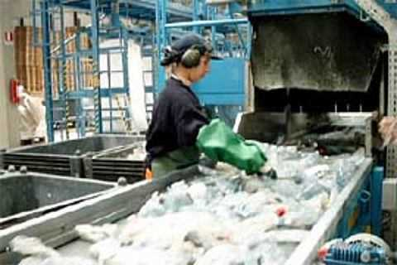
Не выбрасывать мусор куда попало, а собирать его раздельно.
Сдавать для переработки бумагу, стекло, металл.

Slide 41
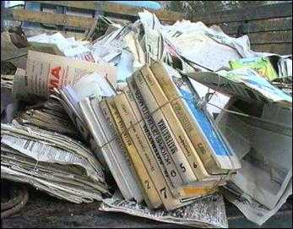
Во второй четверти ученики нашей школы уже сдали более 400 кг макулатуры.
Из них 70 кг сдал наш
4 «а» класс.

Slide 42
Все учащиеся младших классов
нашей школы -
члены
«Всероссийского общества охраны природы»
и
школьной детской экологической организации «Журавлики».

Slide 43
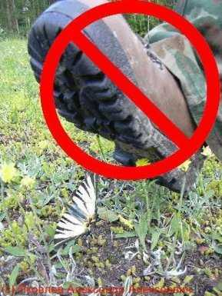
Мы помним,
Что от нас
Тоже многое зависит !!!

Slide 44
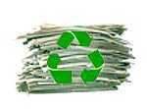
данная работа заинтересовала
Моих одноклассников !!!
Вместе мы составили
План дальнейшей работы
4 «а» класса:
1.Организовать в апреле 2009 года еще один сбор макулатуры
в нашей школе.

Slide 45
План дальнейшей работы
4 «а» класса:
2. Вырастить рассаду однолетних цветочных растений и в мае высадить её на пришкольном участке.

Slide 46
План дальнейшей работы
4 «а» класса:
3. После таяния снега принять участие в уборке мусора в парке поселка Солнечный.

Slide 47
План дальнейшей работы
4 «а» класса:
Провести опрос (анкета) в семьях учащихся нашей школы на тему:
1. Готовы ли вы сортировать бытовой мусор?
2.Чем вы можете помочь природе поселка Солнечный?
Цель - обращение к руководству ТСЖ «Солнечный» с просьбой оборудовать площадки с контейнерами для раздельного приема бытового мусора.

